Slide 1
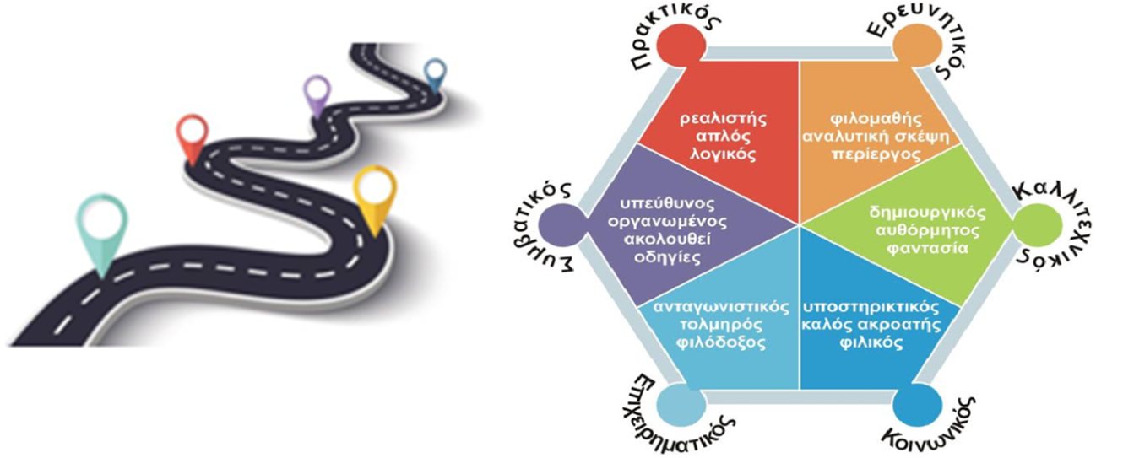
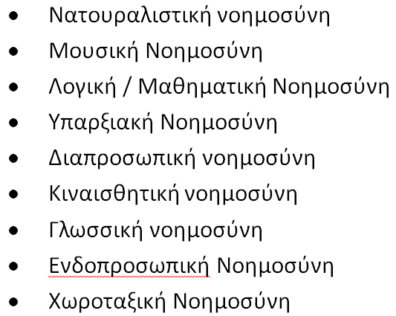
Διαφοροποιημένη Μάθηση στην Επαγγελματική Εκπαίδευση
Διαφοροποιημένη Μάθηση στις Ειδικότητες Ηλεκτρολόγου και Μηχανολόγου σε ΕΠΑ.Λ.
Εισηγήτρια: Μολασιώτη Στυλιανή -Σύμβουλος Εκπαίδευσης ΠΕ82- Msc-M-eng Μηχανολόγος Μηχ.Έδρα: ΔΔΕ Δυτικής Θεσ/νίκης
Διευθυντής 1ου ΕΠΑΛ Μυτιλήνης: Κότερος Ελευθέριος ΠΕ83

Slide 2
Τι είναι η διαφοροποιημένη μάθηση;
Η διαφοροποιημένη διδασκαλία είναι μια παιδαγωγική προσέγγιση που προσαρμόζεται στις διαφορετικές ανάγκες, ενδιαφέροντα, ικανότητες και τρόπους μάθησης των μαθητών. Στο πλαίσιο του Επαγγελματικού Λυκείου (ΕΠΑ.Λ.), η διαφοροποιημένη διδασκαλία αποκτά ιδιαίτερη σημασία, καθώς οι μαθητές προέρχονται συχνά από διαφορετικά πολιτισμικά, κοινωνικά και μαθησιακά περιβάλλοντα, ενώ παράλληλα έχουν διαφορετικές επαγγελματικές φιλοδοξίες.

Slide 3
Στόχος: Εξατομίκευση της διδασκαλίας
Προσαρμογή στις μαθησιακές ανάγκες: Οι μαθητές στα ΕΠΑ.Λ. συχνά παρουσιάζουν διαφορετικά επίπεδα γνώσεων, δεξιοτήτων και ενδιαφερόντων. Η διαφοροποιημένη διδασκαλία βοηθά στη διαχείριση αυτών των διαφορών, επιτρέποντας στον καθένα να προοδεύσει με τον δικό του ρυθμό.
Αύξηση του ενδιαφέροντος: Με τη χρήση δραστηριοτήτων που συνδέονται με τα επαγγελματικά τους ενδιαφέροντα, οι μαθητές παραμένουν πιο αφοσιωμένοι στη μάθηση.

Slide 4
Στόχος: Εξατομίκευση της διδασκαλίας
Ενίσχυση της αυτοπεποίθησης: Η παροχή εξατομικευμένης υποστήριξης ενισχύει την αυτοεκτίμηση των μαθητών, ειδικά όσων μπορεί να δυσκολεύονται σε συγκεκριμένα μαθήματα.
Ανάπτυξη δεξιοτήτων: Ενισχύει δεξιότητες όπως η συνεργασία, η επίλυση προβλημάτων και η δημιουργικότητα, που είναι πολύτιμες στην επαγγελματική τους σταδιοδρομία.

Slide 5
Χαρακτηριστικά Μαθητών ΕΠΑ.Λ.
Προσανατολισμός στις πρακτικές δεξιότητες:
Οι μαθητές επιλέγουν τα ΕΠΑ.Λ. κυρίως επειδή ενδιαφέρονται για την απόκτηση πρακτικών και επαγγελματικών δεξιοτήτων.
Προτιμούν τη βιωματική μάθηση, την πρακτική εξάσκηση και τις δραστηριότητες που συνδέονται με την ειδικότητά τους.

Slide 6
Χαρακτηριστικά Μαθητών ΕΠΑ.Λ.
Διαφορετικά μαθησιακά προφίλ:
Υπάρχει μεγάλη ποικιλία στις ικανότητες και στα ενδιαφέροντα των μαθητών.
Ορισμένοι μαθητές ενδέχεται να δυσκολεύονται σε θεωρητικά μαθήματα, αλλά να διαπρέπουν σε εργαστηριακά ή τεχνικά αντικείμενα.

Slide 7
Χαρακτηριστικά Μαθητών ΕΠΑ.Λ.
Κοινωνικοοικονομικό υπόβαθρο:
Πολλοί μαθητές προέρχονται από οικογένειες με χαμηλότερο κοινωνικοοικονομικό επίπεδο.
Ορισμένοι αντιμετωπίζουν δυσκολίες που επηρεάζουν τη σχολική τους απόδοση, όπως η ανάγκη εργασίας παράλληλα με τη φοίτησή τους.

Slide 8
Χαρακτηριστικά Μαθητών ΕΠΑ.Λ.
Ενδιαφέρον για άμεση επαγγελματική αποκατάσταση:
Στοχεύουν στην απόκτηση πτυχίου και δεξιοτήτων που θα τους επιτρέψουν να εισέλθουν άμεσα στην αγορά εργασίας.
Έχουν συγκεκριμένους στόχους επαγγελματικής εξέλιξης, όπως η συνέχιση σε έναν εξειδικευμένο τομέα ή η ίδρυση δικής τους επιχείρησης.

Slide 9
Χαρακτηριστικά Μαθητών ΕΠΑ.Λ.
Κίνητρα μάθησης:
Συχνά, τα κίνητρα μάθησής τους αυξάνονται όταν συνδέονται άμεσα με τα επαγγελματικά τους ενδιαφέροντα.
Δείχνουν μεγαλύτερο ενδιαφέρον για δραστηριότητες που είναι πρακτικές, εφαρμόσιμες και συνδεδεμένες με την πραγματική ζωή.

Slide 10
Χαρακτηριστικά Μαθητών ΕΠΑ.Λ.
Ανάγκη υποστήριξης:
Πολλοί μαθητές χρειάζονται επιπλέον υποστήριξη, τόσο ακαδημαϊκή όσο και ψυχολογική, για να ανταποκριθούν στις απαιτήσεις του σχολείου.
Η διαφοροποιημένη διδασκαλία και οι εξατομικευμένες παρεμβάσεις είναι απαραίτητες για την ενίσχυση της αυτοπεποίθησης και της επίδοσής τους.

Slide 11
Χαρακτηριστικά Μαθητών ΕΠΑ.Λ.
Ποικιλομορφία:
Οι μαθητές των ΕΠΑ.Λ. είναι συχνά μια ετερογενής ομάδα, με ποικίλες κουλτούρες, μαθησιακές ανάγκες και εμπειρίες.
Αυτή η ποικιλομορφία απαιτεί από τους εκπαιδευτικούς την ευελιξία και τη χρήση προσαρμοσμένων μεθόδων διδασκαλίας.

Slide 12
Θεωρίες Μάθησης που Στηρίζουν τη Διαφοροποίηση
Η φράση "Πολλαπλές Νοημοσύνες" αναφέρεται στη θεωρία του Howard Gardner, ο οποίος το 1983 παρουσίασε μια νέα προσέγγιση για την κατανόηση της νοημοσύνης. Η θεωρία του Gardner υποστηρίζει ότι η νοημοσύνη δεν είναι μία ενιαία ικανότητα (όπως συχνά μετριέται με τεστ IQ), αλλά αποτελείται από διάφορους τύπους νοημοσύνης, καθένας από τους οποίους είναι ξεχωριστός και σημαντικός.

Slide 13
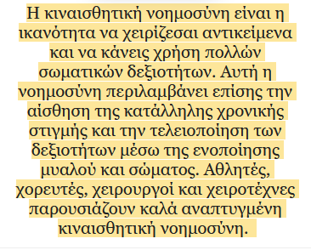
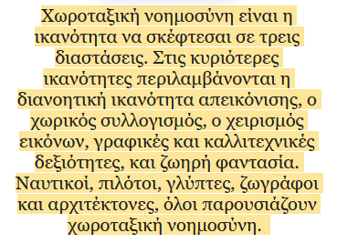
Θεωρίες Μάθησης που Στηρίζουν τη Διαφοροποίηση
"Πολλαπλές Νοημοσύνες"
https://edpuzzle.com/discover

Slide 14
Θεωρίες Μάθησης που Στηρίζουν τη Διαφοροποίηση
Σύμφωνα με τον Gardner, οι κύριοι τύποι νοημοσύνης είναι οι εξής:
Γλωσσική Νοημοσύνη: Η ικανότητα χρήσης της γλώσσας, όπως στη γραφή, την ανάγνωση ή τη ρητορική (συγγραφείς, ποιητές, ρήτορες).
Λογικο-Μαθηματική Νοημοσύνη: Η ικανότητα σκέψης με λογικά και αριθμητικά πρότυπα (επιστήμονες, μαθηματικοί).
Μουσική Νοημοσύνη: Η ευαισθησία σε ήχους, ρυθμούς και μελωδίες (μουσικοί, συνθέτες).
Χωρική Νοημοσύνη: Η ικανότητα αντίληψης χώρου και σχέσεων μεταξύ αντικειμένων (αρχιτέκτονες, καλλιτέχνες).
Σωματο-Κιναισθητική Νοημοσύνη: Η ικανότητα να ελέγχεις τις κινήσεις του σώματος (αθλητές, χορευτές).
Διαπροσωπική Νοημοσύνη: Η ικανότητα κατανόησης και συνεργασίας με άλλους (καθηγητές, κοινωνικοί λειτουργοί).
Ενδοπροσωπική Νοημοσύνη: Η κατανόηση του εαυτού μας, των συναισθημάτων και των κινήτρων μας.
Φυσιοκρατική Νοημοσύνη: Η ικανότητα κατανόησης του φυσικού κόσμου (βιολόγοι, περιβαλλοντολόγοι).

Slide 15
Θεωρίες Μάθησης που Στηρίζουν τη Διαφοροποίηση
Kolb: Στυλ μάθησης.
Ο Κύκλος Εμπειρικής Μάθησης του Kolb
Ο κύκλος περιλαμβάνει τέσσερα στάδια, τα οποία οι μαθητές διατρέχουν προκειμένου να κατανοήσουν και να μάθουν:
Συγκεκριμένη Εμπειρία (Concrete Experience):
Ο μαθητής συμμετέχει ενεργά σε μια εμπειρία, π.χ., μέσω δραστηριοτήτων, παρατήρησης ή πρακτικής εφαρμογής.
Αφορά τη μάθηση μέσω της πράξης.
Παρατήρηση και Στοχασμός (Reflective Observation):
Ο μαθητής αναλύει και σκέφτεται πάνω στην εμπειρία.
Αναρωτιέται τι λειτούργησε και τι όχι, αναζητώντας μοτίβα ή νοήματα.
Αφαιρετική Σκέψη (Abstract Conceptualization):
Ο μαθητής σχηματίζει θεωρίες ή ιδέες βασισμένες στις παρατηρήσεις του.
Μετατρέπει τη σκέψη του σε κανόνες ή έννοιες.
Ενεργός Πειραματισμός (Active Experimentation):
Ο μαθητής εφαρμόζει αυτά που έμαθε για να δει πώς λειτουργούν σε πραγματικές καταστάσεις.
Η θεωρία μετατρέπεται σε δράση.

Slide 16
Μέσω μιας σειράς διδακτικών και διοικητικών στρατηγικών :
Πολλαπλή νοημοσύνη
Συναρμολόγηση
Ηχογραφημένο υλικό
Διάφορα μοντέλα
Διαφορετικά εγχειρίδια
Ποικίλο συμπληρωματικό υλικό
Γωνία κατασκευών
Διαρθρωμένα αποτελέσματα
Μαθησιακά συμβόλαια
Διδασκαλία σε μικρές ομάδες
Ομαδική έρευνα
Εξατομικευμένη μελέτη
Διαφορετικές στρατηγικές υποβολής ερωτήσεων
Γωνίες ενδιαφέροντος
Ομάδες ενδιαφέροντος
Διαφορετικές οδηγίες και καταγραφές στο ημερολόγιο

Slide 17
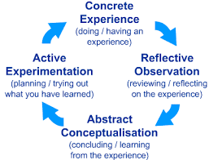
Διδακτικές Προσεγγίσεις
Ομαδοσυνεργατική μάθηση.
Τεχνολογικά εργαλεία.

Slide 18
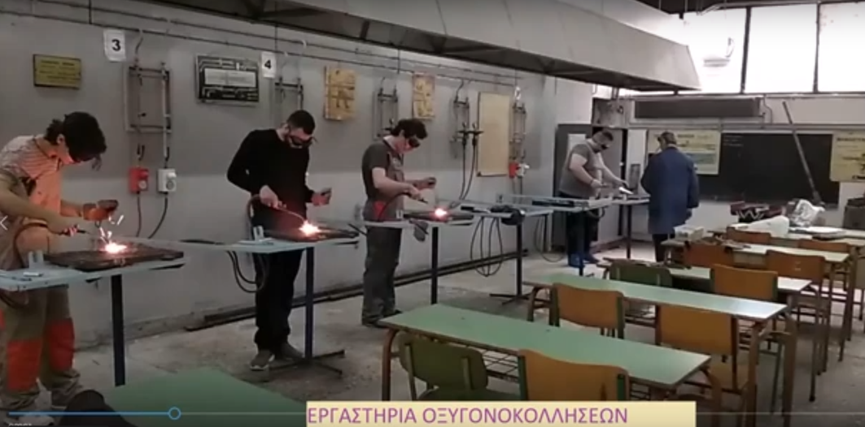
Διδακτικές Προσεγγίσεις
Ενεργός πειραματισμός.
Τεχνολογικά εργαλεία.

Slide 19
Διδακτικές Προσεγγίσεις
Βασικά Χαρακτηριστικά της Ομαδοσυνεργατικής Μάθησης
Συνεργασία και Ομαδικότητα:
Οι μαθητές δουλεύουν σε ομάδες, μοιράζονται ιδέες, γνώσεις και εμπειρίες για να λύσουν προβλήματα ή να επιτύχουν έναν κοινό στόχο.
Η έμφαση είναι στην ομαδική εργασία, όπου κάθε μέλος της ομάδας συμβάλλει με τις δικές του γνώσεις και δεξιότητες.
Αλληλοϋποστήριξη:
Οι μαθητές υποστηρίζουν ο ένας τον άλλον, μοιράζοντας γνώσεις και ανατροφοδότηση.
Δημιουργείται ένα υποστηρικτικό μαθησιακό περιβάλλον, όπου κάθε μέλος αισθάνεται ότι έχει ρόλο και αξία.
Διαρθρωμένες Δραστηριότητες:
Οι δραστηριότητες είναι οργανωμένες με τρόπο ώστε να απαιτούν συνεργασία, επικοινωνία και κοινή προσπάθεια για την επίτευξη ενός στόχου.
Αυτές οι δραστηριότητες μπορούν να περιλαμβάνουν συζητήσεις, πειράματα, παρουσιάσεις ή επίλυση προβλημάτων.
Ενεργός Ρόλος των Μαθητών:
Οι μαθητές αναλαμβάνουν ενεργό ρόλο στη μαθησιακή διαδικασία, αναλαμβάνοντας διαφορετικές εργασίες και ευθύνες μέσα στην ομάδα.
Υποκινούνται να παίρνουν πρωτοβουλίες και να αναλαμβάνουν την ευθύνη της μάθησης τους.
Ανάπτυξη κοινωνικών και επικοινωνιακών δεξιοτήτων:
Οι μαθητές αναπτύσσουν δεξιότητες συνεργασίας, επικοινωνίας, επίλυσης συγκρούσεων και ομαδικής εργασίας.
Αυτές οι δεξιότητες είναι κρίσιμες για την προσωπική και επαγγελματική τους ανάπτυξη.

Slide 20
Διδακτικές Προσεγγίσεις
Οφέλη της Ομαδοσυνεργατικής Μάθησης
Αύξηση της μάθησης: Οι μαθητές κατανοούν καλύτερα το υλικό όταν συνεργάζονται με τους συμμαθητές τους, εξηγώντας και συζητώντας τις έννοιες.
Βελτίωση των επικοινωνιακών δεξιοτήτων: Η συνεργασία ενθαρρύνει την ανοιχτή επικοινωνία και την ανταλλαγή απόψεων.
Ενίσχυση της κριτικής σκέψης: Η ανταλλαγή διαφορετικών ιδεών και η συζήτηση ενισχύει τις ικανότητες κριτικής σκέψης και επίλυσης προβλημάτων.
Αυτοεκτίμηση και αυτοπεποίθηση: Η συμμετοχή σε ομάδες και η συνεισφορά στην επίτευξη ενός κοινού στόχου ενισχύει την αυτοεκτίμηση των μαθητών

Slide 21
Διδακτικές Προσεγγίσεις
Εφαρμογή στην Εκπαίδευση
Στην ομαδοσυνεργατική μάθηση, οι δάσκαλοι αναλαμβάνουν το ρόλο του διευκολυντή, καθοδηγώντας τις ομάδες και παρέχοντας υποστήριξη και καθοδήγηση όταν είναι απαραίτητο.
Οι ομάδες μπορούν να έχουν ποικιλία στις δομές τους, π.χ. μικρές ομάδες 3-4 ατόμων ή μεγαλύτερες, ανάλογα με τη δραστηριότητα και το στόχο.
Προκλήσεις της Ομαδοσυνεργατικής Μάθησης
Ανισοκατανομή εργασίας: Κάποιοι μαθητές μπορεί να μην συμμετέχουν ενεργά στην ομάδα ή να αναλαμβάνουν μεγαλύτερο φορτίο.
Σύγκρουση μεταξύ των μελών της ομάδας: Διαφορές χαρακτήρων ή αντιπαραθέσεις μπορεί να δημιουργήσουν δυσκολίες στην ομαλή συνεργασία.

Slide 22
Διδακτικές Προσεγγίσεις
Στοιχεία μιας Διδακτικής Προσέγγισης με Τεχνολογικά Εργαλεία
Χρήση ψηφιακών μέσων:
Εργαλεία όπως διαδραστικοί πίνακες, tablet, υπολογιστές, και κινητά ενσωματώνονται στη διδασκαλία.
Τα μέσα αυτά βοηθούν στην παρουσίαση πληροφοριών μέσω βίντεο, παρουσιάσεων και γραφικών.
Εκπαιδευτικό λογισμικό και εφαρμογές:
Χρήση προγραμμάτων όπως το Kahoot, το Quizizz και το Edmodo για κουίζ και διαδραστικές δραστηριότητες.
Εφαρμογές διαχείρισης μαθημάτων, όπως το Google Classroom ή το Microsoft Teams, διευκολύνουν την επικοινωνία και την οργάνωση.
Εξατομικευμένη μάθηση:
Τα τεχνολογικά εργαλεία επιτρέπουν τη διαμόρφωση μαθημάτων που προσαρμόζονται στις ανάγκες κάθε μαθητή.
Εφαρμογές όπως το Duolingo για γλωσσική μάθηση ή προγράμματα προσαρμοστικής μάθησης υποστηρίζουν τον ατομικό ρυθμό του μαθητή.
Διαδραστικότητα και συμμετοχή:
Οι μαθητές συμμετέχουν ενεργά μέσω δραστηριοτήτων όπως η δημιουργία περιεχομένου, η προσομοίωση καταστάσεων ή η επίλυση προβλημάτων σε ψηφιακό περιβάλλον.
Εργαλεία επαυξημένης (AR) ή εικονικής πραγματικότητας (VR) κάνουν τη μάθηση πιο εντυπωσιακή.
Συνεργατική μάθηση εξ αποστάσεως:
Με χρήση εργαλείων όπως το Padlet, το Trello ή το Jamboard, οι μαθητές συνεργάζονται διαδικτυακά για ομαδικές εργασίες.
Βιντεοκλήσεις μέσω πλατφορμών, όπως το Zoom ή το Webex, ενισχύουν τη συνεργασία ακόμα και σε απομακρυσμένα περιβάλλοντα.
Αξιολόγηση μέσω τεχνολογίας:
Δυνατότητα για άμεση αξιολόγηση με online τεστ, κουίζ ή φόρμες (π.χ. Google Forms).
Ανάλυση προόδου μέσω εργαλείων ανάλυσης δεδομένων, όπως πλατφόρμες LMS (Learning Management Systems).

Slide 23
Διδακτικές Προσεγγίσεις
Οφέλη της Χρήσης Τεχνολογικών Εργαλείων στη Διδασκαλία
Ενίσχυση του ενδιαφέροντος και της συμμετοχής:
Η τεχνολογία κάνει τη διδασκαλία πιο ελκυστική, χρησιμοποιώντας σύγχρονα μέσα που τραβούν την προσοχή των μαθητών.
Πρόσβαση σε πλούσιο μαθησιακό υλικό:
Οι μαθητές έχουν τη δυνατότητα να μελετήσουν υλικό σε πολλές μορφές (βίντεο, άρθρα, προσομοιώσεις).
Ευελιξία στη μάθηση:
Οι μαθητές μπορούν να παρακολουθήσουν μαθήματα και να ολοκληρώσουν εργασίες οποιαδήποτε στιγμή και από οποιαδήποτε τοποθεσία.
Υποστήριξη διαφορετικών μαθησιακών στυλ:
Τα τεχνολογικά εργαλεία υποστηρίζουν οπτικούς, ακουστικούς και κινητικούς μαθητές μέσω ποικιλίας περιεχομένου.

Slide 24
Διδακτικές Προσεγγίσεις
Προκλήσεις στη Χρήση Τεχνολογικών Εργαλείων
Έλλειψη εξοπλισμού:
Δεν έχουν όλοι οι μαθητές πρόσβαση σε κατάλληλες συσκευές ή σύνδεση στο διαδίκτυο.
Δυσκολία εξοικείωσης:
Κάποιοι μαθητές ή εκπαιδευτικοί μπορεί να μη γνωρίζουν πώς να χρησιμοποιούν τα εργαλεία αποτελεσματικά.
Διαχείριση χρόνου και περιεχομένου:
Η υπερβολική χρήση τεχνολογίας μπορεί να αποσπάσει την προσοχή ή να μειώσει τη φυσική αλληλεπίδραση.

Slide 25
Διδακτικές Προσεγγίσεις
Συμβουλές για Αποτελεσματική Ενσωμάτωση Τεχνολογίας
Εκπαίδευση εκπαιδευτικών και μαθητών:
Η εκπαίδευση στη χρήση των εργαλείων είναι απαραίτητη για τη σωστή ενσωμάτωση.
Συνδυασμός με παραδοσιακές μεθόδους:
Η τεχνολογία δεν αντικαθιστά την ανθρώπινη επαφή, αλλά την εμπλουτίζει.
Επιλογή κατάλληλων εργαλείων:
Επιλογή εργαλείων που ταιριάζουν στους μαθησιακούς στόχους και είναι προσαρμοσμένα στις ανάγκες της τάξης.

Slide 26
Φτιάξτε μια ελκυστική και πλήρη παρουσίαση
Εισάγετε βίντεο για την αφόρμηση.
Αφήστε 2’ για καταιγισμό ιδεών.
Δώστε τα Πρόσθετα Μαθησιακά Αποτελέσματα σε Γνώσεις-Δεξιότητες-Στάσεις.
Συνδέστε με τα προηγούμενα
Δώστε λέξεις κλειδιά: (π.χ. Εργασία, Υπευθυνότητα, Πρόληψη, Υγεία, Υγιεινή, Προστασία, Κίνδυνος, Ασφάλεια).
Παρουσιάστε έναν εννοιολογικό χάρτη.
Παρουσιάστε τα στάδια της ενότητας και τις δραστηριότητες με αναλυτικές οδηγίες.
Κλείστε με ένα σταυρόλεξο στην εφαρμογή https://crosswordlabs.com/
Αναθέστε μια εργασία για το σπίτι με πηγές και βοηθητικό υλικό
Ολοκληρώστε με μία επανάληψη.
Ρωτήστε αν έχουν κατακτήσει τους στόχους που είχατε θέσει από την αρχή.

Slide 27
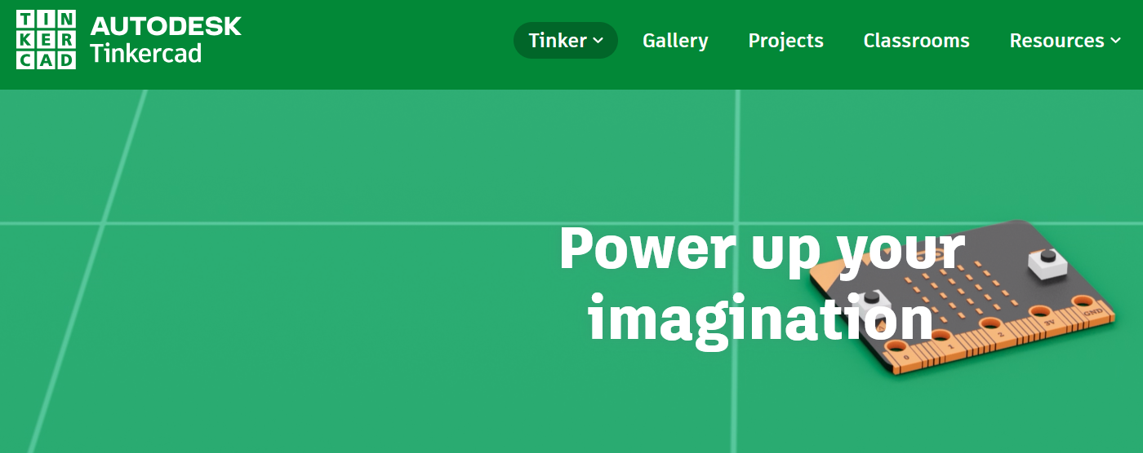
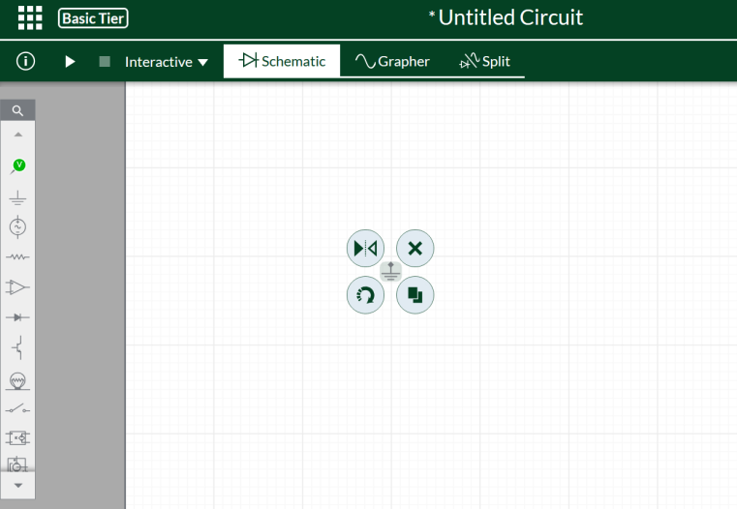
Ψηφιακά Εργαλεία για Ηλεκτρολόγους
Εργαλεία όπως Tinkercad και Multisim

Slide 28
Κύριες Λειτουργίες του Tinkercad
Σχεδιασμός 3D Αντικειμένων:
Επιτρέπει τη δημιουργία τρισδιάστατων μοντέλων με απλά σχήματα, όπως κύβους, κυλίνδρους, σφαίρες και κώνους.
Οι χρήστες μπορούν να συνδυάζουν, να παραμορφώνουν και να τροποποιούν σχήματα για να δημιουργήσουν περίπλοκα σχέδια.
Τα αρχεία μπορούν να εξαχθούν σε μορφές όπως STL ή OBJ για εκτύπωση σε 3D εκτυπωτή.
Ηλεκτρονικά Κυκλώματα:
Παρέχει εργαλεία για τον σχεδιασμό και την προσομοίωση ηλεκτρονικών κυκλωμάτων.
Περιλαμβάνει εξαρτήματα όπως Arduino, LED, αντιστάσεις και αισθητήρες, που μπορούν να συνδεθούν για τη δημιουργία διαδραστικών έργων.
Οι χρήστες μπορούν να προσομοιώσουν τη λειτουργία του κυκλώματος σε πραγματικό χρόνο.
Κωδικοποίηση (Codeblocks):
Περιλαμβάνει μια λειτουργία για προγραμματισμό μέσω οπτικών μπλοκ (block-based coding).
Ιδανικό για αρχάριους στον προγραμματισμό και τη δημιουργία κινήσεων και δυναμικών τρισδιάστατων αντικειμένων.

Slide 29
Πλεονεκτήματα του Tinkercad
Εντελώς δωρεάν.
Φιλικό περιβάλλον για μαθητές όλων των ηλικιών.
Ενσωμάτωση εργαλείων για 3D σχεδίαση, κυκλώματα και κωδικοποίηση σε μία πλατφόρμα.
Υποστήριξη από μια μεγάλη κοινότητα χρηστών που μοιράζονται τα έργα τους.

Slide 30
Κύριες Λειτουργίες του Tinkercad
Σχεδιασμός 3D Αντικειμένων:
Επιτρέπει τη δημιουργία τρισδιάστατων μοντέλων με απλά σχήματα, όπως κύβους, κυλίνδρους, σφαίρες και κώνους.
Οι χρήστες μπορούν να συνδυάζουν, να παραμορφώνουν και να τροποποιούν σχήματα για να δημιουργήσουν περίπλοκα σχέδια.
Τα αρχεία μπορούν να εξαχθούν σε μορφές όπως STL ή OBJ για εκτύπωση σε 3D εκτυπωτή.
Ηλεκτρονικά Κυκλώματα:
Παρέχει εργαλεία για τον σχεδιασμό και την προσομοίωση ηλεκτρονικών κυκλωμάτων.
Περιλαμβάνει εξαρτήματα όπως Arduino, LED, αντιστάσεις και αισθητήρες, που μπορούν να συνδεθούν για τη δημιουργία διαδραστικών έργων.
Οι χρήστες μπορούν να προσομοιώσουν τη λειτουργία του κυκλώματος σε πραγματικό χρόνο.
Κωδικοποίηση (Codeblocks):
Περιλαμβάνει μια λειτουργία για προγραμματισμό μέσω οπτικών μπλοκ (block-based coding).
Ιδανικό για αρχάριους στον προγραμματισμό και τη δημιουργία κινήσεων και δυναμικών τρισδιάστατων αντικειμένων.

Slide 31
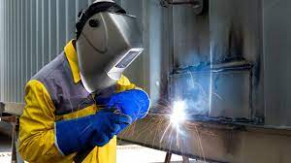
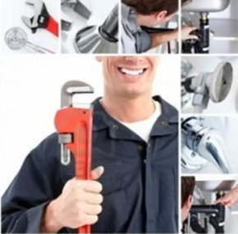
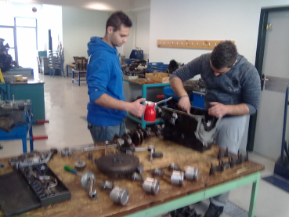
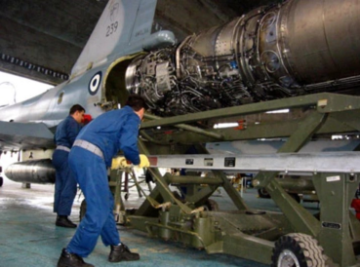
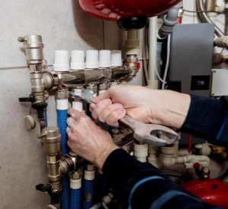
Αξιολόγηση Δεξιοτήτων – Τεχνικών Ειδικοτήτων
Τεστ και εργασίες βασισμένες σε προβλήματα.

Slide 32
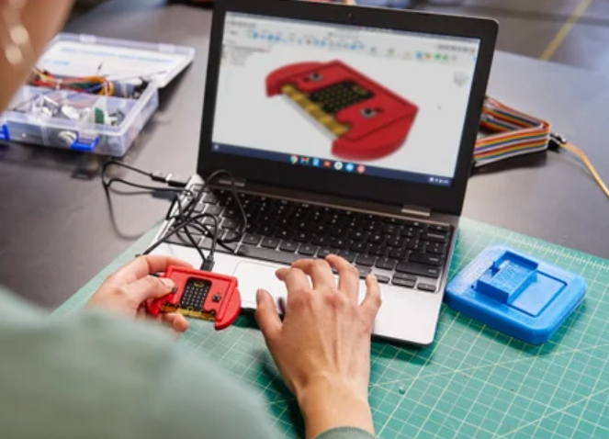
Ψηφιακά Εργαλεία για Μηχανολόγους
Λογισμικά CAD, όπως SolidWorks.
Πολυμέσα: 3D μοντέλο που περιστρέφεται.

Slide 33
Τι Κάνει το CAD
Σχεδίαση Δύο Διαστάσεων (2D):
Δημιουργία και τροποποίηση σχεδίων όπως κατόψεις κτιρίων, διαγράμματα κυκλωμάτων ή τεχνικών σχεδίων.
Παραδείγματα: AutoCAD (για γενική σχεδίαση), CorelDRAW (για γραφιστική).
Σχεδίαση Τριών Διαστάσεων (3D):
Δημιουργία τρισδιάστατων μοντέλων αντικειμένων ή δομών.
Χρησιμοποιείται για την απεικόνιση προϊόντων, μηχανών, ή ακόμα και τοπίων.
Παραδείγματα: SolidWorks, Fusion 360, Blender.
Ανάλυση και Προσομοίωση:
Τα λογισμικά CAD περιλαμβάνουν εργαλεία ανάλυσης, όπως προσομοιώσεις τάσης υλικών, αντοχής, θερμότητας, ρευστοδυναμικής, κ.λπ.
Κατασκευαστική Ακρίβεια:
Παρέχει τη δυνατότητα δημιουργίας ακριβών σχεδίων που μπορούν να χρησιμοποιηθούν απευθείας από μηχανές CNC ή 3D εκτυπωτές.

Slide 34
Οφέλει του CAD
Ακρίβεια:
Επιτρέπει τον σχεδιασμό με ακρίβεια χιλιοστού, εξαλείφοντας ανθρώπινα λάθη.
Εξοικονόμηση Χρόνου:
Οι σχεδιαστές μπορούν να κάνουν αλλαγές γρήγορα, χωρίς να χρειάζεται να ξανασχεδιάσουν από την αρχή.
Καλύτερη Οπτικοποίηση:
Τα 3D μοντέλα βοηθούν στην κατανόηση των τελικών προϊόντων πριν την παραγωγή τους.
Ευκολία Κοινής Χρήσης:
Τα σχέδια μπορούν να μοιραστούν και να συνεργαστούν με άλλους σε πραγματικό χρόνο.

Slide 35
Δημοφιλή Λογισμικά CAD
AutoCAD:
Το πιο γνωστό λογισμικό για 2D και 3D σχεδιασμό, κατάλληλο για μηχανικούς, αρχιτέκτονες και σχεδιαστές.
SolidWorks:
Χρησιμοποιείται κυρίως στη μηχανολογία για τη δημιουργία σύνθετων μηχανικών εξαρτημάτων.
Fusion 360:
Λογισμικό που συνδυάζει σχεδίαση, προσομοίωση και κατασκευή.
Tinkercad:
Εισαγωγικό λογισμικό CAD, ιδανικό για αρχάριους και εκπαιδευτικούς.
Blender:
Αν και δεν προορίζεται κυρίως για μηχανολογική χρήση, είναι εξαιρετικό για 3D μοντέλα γραφιστικής.

Slide 36
Πλεονεκτήματα στη Μάθηση και Εκπαίδευση με CAD
Οι μαθητές μαθαίνουν βασικές δεξιότητες σχεδιασμού και τεχνολογίας.
Αναπτύσσουν κριτική σκέψη και δημιουργικότητα.
Προετοιμάζονται για επαγγέλματα που απαιτούν τεχνικές δεξιότητες.
Το CAD έχει μεταμορφώσει τον τρόπο που σχεδιάζουμε και παράγουμε αντικείμενα και δομές, καθιστώντας το ένα βασικό εργαλείο σε σύγχρονες βιομηχανίες.

Slide 37
Αξιολόγηση Δεξιοτήτων – Μηχανολόγοι
Αξιολόγησης Μέσω CAD
Ανάπτυξη Πρακτικών Δεξιοτήτων:
Οι μαθητές εξασκούνται σε πραγματικές δεξιότητες που θα χρειαστούν στην επαγγελματική τους σταδιοδρομία.
Εστίαση στην Εφαρμογή Γνώσεων:
Εξετάζεται η ικανότητα του εκπαιδευόμενου να εφαρμόζει θεωρητικές γνώσεις σε πρακτικά προβλήματα.
Προσομοίωση Πραγματικών Συνθηκών Εργασίας:
Οι μαθητές εργάζονται όπως θα έκαναν σε ένα επαγγελματικό περιβάλλον.
Αξιολόγηση Δημιουργικότητας και Λύσης Προβλημάτων:
Τα σχέδια μπορούν να είναι πρωτότυπα ή να απαιτούν προσαρμογή σε συγκεκριμένες απαιτήσεις.
Εξοικείωση με Σύγχρονα Εργαλεία:
Οι μαθητές εξοικειώνονται με λογισμικά όπως AutoCAD, SolidWorks, Fusion 360, Tinkercad, κ.λπ., τα οποία είναι απαραίτητα στην αγορά εργασίας.

Slide 38
Ομάδες Εργασίας με Ρόλους
Στις ομάδες εργασίας, η κατανομή ρόλων είναι ένα κρίσιμο στοιχείο για την αποτελεσματική συνεργασία και την επίτευξη των στόχων του έργου.
Συνηθισμένοι Ρόλοι σε Ομάδες Εργασίας
Συντονιστής (Leader)
Επικεφαλής της ομάδας.
Αναλαμβάνει να οργανώσει τη δουλειά, να κατανείμει τις αρμοδιότητες, και να εξασφαλίσει ότι όλοι οι στόχοι ολοκληρώνονται έγκαιρα.
Ενθαρρύνει τη συμμετοχή όλων και επιλύει συγκρούσεις.
Γραμματέας (Recorder/Note-taker)
Καταγράφει τις αποφάσεις, τις ιδέες, και τις εργασίες που ανατίθενται σε κάθε μέλος.
Διατηρεί τα πρακτικά των συναντήσεων και ενημερώνει την ομάδα για την πρόοδο.
Ερευνητής (Researcher)
Συγκεντρώνει πληροφορίες και δεδομένα που χρειάζονται για το έργο.
Αναλαμβάνει την αναζήτηση και τη συλλογή πηγών, άρθρων ή στατιστικών.

Slide 39
Ομάδες Εργασίας με Ρόλους
Δημιουργός Ιδεών (Idea Generator)
Προτείνει πρωτότυπες ιδέες και λύσεις για το έργο.
Ενθαρρύνει τη δημιουργικότητα και βοηθά στην ανάπτυξη καινοτόμων προτάσεων.
Εκτελεστής Εργασιών (Implementer/Doer)
Αναλαμβάνει πρακτικά καθήκοντα, όπως τη δημιουργία σχεδίων, εγγράφων ή άλλων παραδοτέων.
Επικεντρώνεται στην ολοκλήρωση συγκεκριμένων στόχων.
Επικοινωνιολόγος (Communicator/Spokesperson)
Παρουσιάζει τα αποτελέσματα της ομάδας σε άλλους (δάσκαλο, τάξη, κοινό).
Διασφαλίζει τη σωστή επικοινωνία εντός της ομάδας αλλά και με εξωτερικούς συνεργάτες.
Ελεγκτής Προόδου (Timekeeper/Checker)
Ελέγχει ότι η ομάδα παραμένει εντός του χρονοδιαγράμματος και των στόχων.
Διασφαλίζει ότι οι εργασίες ολοκληρώνονται έγκαιρα και είναι σύμφωνες με τα κριτήρια.
Ειδικός Περιεχομένου (Content Specialist)
Είναι το άτομο που έχει την περισσότερη γνώση για το θέμα του έργου.
Βοηθά την ομάδα με εξειδικευμένες πληροφορίες.

Slide 40
Σύνδεση με την Αγορά Εργασίας
.
Προσαρμογή των προγραμμάτων σπουδών
Ενσωμάτωση μαθημάτων και δεξιοτήτων που ζητούνται από τη βιομηχανία, όπως:
1.Τεχνικές δεξιότητες.-Ψηφιακές δεξιότητες.-Soft skills (επικοινωνία, ομαδική εργασία, διαχείριση έργων).
2. Μάθηση μέσω έργων (Project-Based Learning) που βασίζονται στις ανάγκες της βιομηχανίας.
3. Συνεργασίες με τη βιομηχανία:Πρακτική άσκηση. Εργαστήρια και σεμινάρια. Χρηματοδότηση από ερευνητικά έργα.
4. Εκπαιδευτική τεχνολογία και βιωματική μάθηση
Χρήση τεχνολογιών όπως προσομοιώσεις, εικονική πραγματικότητα (VR), και πλατφόρμες κατάρτισης για την εξομοίωση βιομηχανικών διαδικασιών.
5. Βιωσιμότητα και καινοτομία
Δίνεται έμφαση σε σύγχρονες προκλήσεις, όπως η βιωσιμότητα και η καινοτομία.

Slide 41
Πώς Αξιολογούμε την Πρόοδο;
Ανατροφοδότηση και διαμορφωτική αξιολόγηση.
… αξιολόγηση που γίνεται την ίδια στιγμή με τη διδασκαλία (Black & Wiliam, 1999)
…..προσφέρει ανατροφοδότηση στους μαθητές (Harlen, 1998)
…..και αυτοέλεγχο (Sadler, 1989)
….. συνδυάζει τη διδασκαλία και τη μαθησιακή διαδικασία (Tunstalt & Gipps, 1996)

Slide 42
Προκλήσεις κατά την Εφαρμογή
1.Οι εκπαιδευτικοί χρειάζονται χρόνο για:
Ενημέρωση πάνω στις νέες παιδαγωγικές μεθόδους.
Εξοικείωση με τις νέες τεχνολογίες που χρησιμοποιούνται στη διδασκαλία.
Συμμετοχή σε σεμινάρια, εργαστήρια ή επιμορφώσεις.
Ο χρόνος που επενδύεται στην κατάρτιση είναι απαραίτητος για τη συνεχή βελτίωση της ποιότητας της διδασκαλίας.
2. Κατάρτιση εκπαιδευτικών σε σύγχρονες ανάγκες
Ψηφιακές δεξιότητες: Οι εκπαιδευτικοί εκπαιδεύονται σε εργαλεία, όπως εκπαιδευτικές πλατφόρμες, εφαρμογές συνεργασίας, και λογισμικά δημιουργίας υλικού.
Παιδαγωγικές προσεγγίσεις: Ανάπτυξη δεξιοτήτων που περιλαμβάνουν τη διαφοροποιημένη διδασκαλία, τη βιωματική μάθηση, και τις συνεργατικές μεθόδους.
Διαχείριση τάξης και συναισθηματική νοημοσύνη: Εκπαίδευση στη διαχείριση μαθησιακών δυσκολιών, καθώς και στην καλλιέργεια θετικού κλίματος στην τάξη.

Slide 43
Ευχαριστούμε !
Προτροπή για ερωτήσεις.
Συζητήστε στην ολομέλεια:
Σύνοψη της σημασίας της διαφοροποίησης.
https://crosswordlabs.com/view/2024-12-09-993

